Slide 1
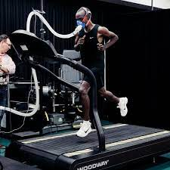
Η Εργομετρική Αξιολόγηση στην Αναπτυξιακή Ηλικία
Sarris G. Nikolaos
BSc Physical Education & Sports Science,
MSc Maximizing Athletic Performance,
MSc(c) Clinical Ergospirometry,Exercise & Rehabilitation,
Uefa A Coache, Athletes Performance Owner.

Slide 2
Η εργομέτρηση σε παιδιά δεν αποσκοπεί στην κορύφωση απόδοσης, αλλά στην παρακολούθηση ανάπτυξης, κινητικών ικανοτήτων και πρόληψης τραυματισμών.
«Η εργομέτρηση δεν κυνηγά την επίδοση — προστατεύει το μέλλον της.»

Slide 3
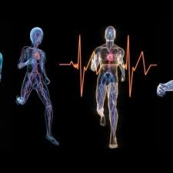
▰ Τι είναι η εργομετρική αξιολόγηση ?
Η εργομετρική αξιολόγηση είναι η διαδικασία μέτρησης και εκτίμησης της φυσικής κατάστασης ενός ατόμου με σκοπό την ανάλυση των βασικών παραμέτρων της φυσικής του ικανότητας, χρησιμοποιώντας διάφορες δοκιμασίες (απλές ή πιο σύνθετες) .

Slide 4



▰ Διαδικασία εργομετρικής αξιολόγησης για ποδοσφαιριστές στην αναπτυξιακή ηλικία
Εισαγωγή στην εργομετρική αξιολόγηση για νέους αθλητές
Σημασία της εργομετρικής αξιολόγησης στην ανάπτυξη
Ο ρόλος του PHV στην απόδοση των ποδοσφαιριστών
Η εργομετρική αξιολόγηση παρέχει κρίσιμες πληροφορίες για την απόδοση και την εξέλιξη των νεαρών ποδοσφαιριστών.
Βοηθά στην ανίχνευση ταλέντων,
παρακινεί και αναπτύσσει την υπευθυνότητα του αθλητή, προσφέρει κίνητρα για ενεργοποίηση και
δραστηριοποίηση με στόχο την προσωπική βελτίωση
Η εξατομίκευση προπονητικών προγραμμάτων βασίζεται στην εργομετρική αξιολόγηση για τη βελτίωση των αθλητικών ικανοτήτων. Η εργομετρική αξιολόγηση εντοπίζει δυνατά και αδύνατα σημεία
Προσφέρει πολύτιμες πληροφορίες στην καθοδήγηση-ρύθμιση της προπονητικής διαδικασίας,
συμβάλει στην πρόληψη και αντιμετώπιση τραυματισμών,
Η κατανόηση του PHV (Peak Height Velocity) είναι καθοριστική για την προσαρμογή προπονητικών στρατηγικών στις αναπτυξιακές φάσεις.
Πριν το PHV (Pre-PHV phase)
Κατά το PHV (Circa-PHV phase)
Μετά το PHV (Post-PHV phase)

Slide 5

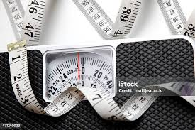
Βασικές Παράμετροι Εργομετρικής Αξιολόγησης

Slide 6
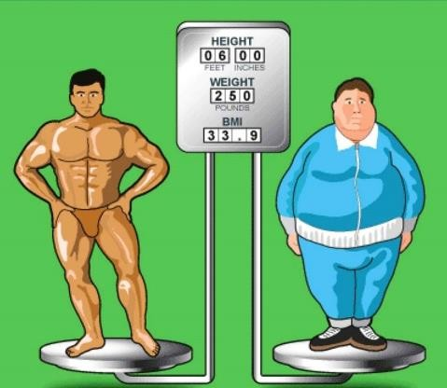
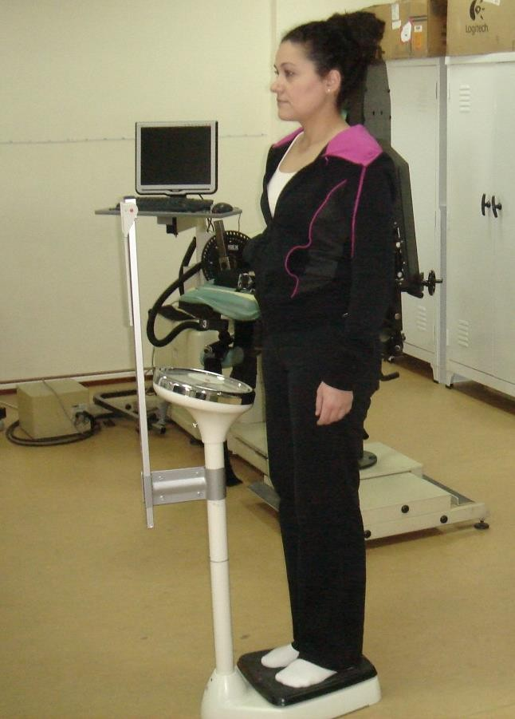
ΣΩΜΑΤΟΜΕΤΡΙΚΑ & ΔΕΙΚΤΕΣ ΥΓΕΙΑΣ
Ηλικία
Σύσταση Σώματος
% Λίπους
Βάρος
BMI
Ύψος / καθιστό Ύψος
BMR

Slide 7
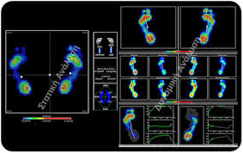
Πελματογράφημα

Slide 8
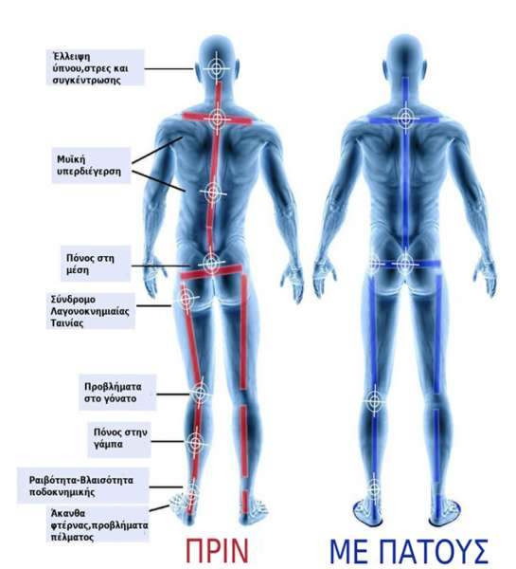
▰ 🔍 Γιατί είναι σημαντικό;
Πρόληψη τραυματισμών:
Αναγνωρίζονται έγκαιρα βιομηχανικές αποκλίσεις που μπορεί να οδηγήσουν σε τραυματισμούς, ιδίως σε αθλητές ή άτομα με αυξημένη σωματική καταπόνηση.
Αξιολόγηση στάσης σώματος:
Πολλά μυοσκελετικά προβλήματα (όπως πόνοι στη μέση, τα γόνατα ή τον αυχένα) ξεκινούν από τη λανθασμένη κατανομή των φορτίων στα πέλματα.
Αξιολόγηση απόδοσης σε αθλητές:
Η καταγραφή του τρόπου που "δουλεύει" το πέλμα κατά την κίνηση συμβάλλει στην ανάλυση και βελτίωση της τεχνικής και της απόδοσης.
Διάγνωση παθολογιών:
Παθήσεις όπως πλατυποδία, κοιλοποδία, πρηνισμός ή υπτιασμός μπορούν να αναγνωριστούν και να αντιμετωπιστούν νωρίς.
Εξατομίκευση ορθωτικών πελμάτων:
Τα αποτελέσματα του πελματογραφήματος αξιοποιούνται για τη δημιουργία εξατομικευμένων ορθωτικών πάτων που βελτιώνουν τη στήριξη και τη λειτουργικότητα των ποδιών

Slide 9
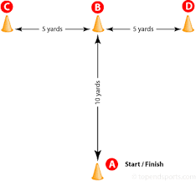
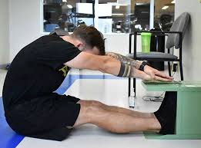
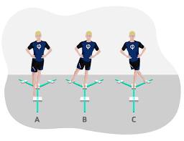
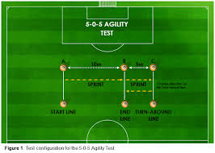
Ευλυγισία
Ευκινησία
Η ευλυγισία (flexibility) είναι η ικανότητα μιας άρθρωσης ή ομάδας αρθρώσεων να εκτελεί κινήσεις με το μέγιστο δυνατό εύρος κίνησης (ROM – Range of Motion), χωρίς πόνο ή περιορισμούς
Η ευκινησία είναι η ικανότητα μιας άρθρωσης να κινείται ενεργητικά και ελεγχόμενα σε πλήρες εύρος κίνησης (ROM), με τη συνεργασία του νευρομυϊκού συστήματος.

Slide 10
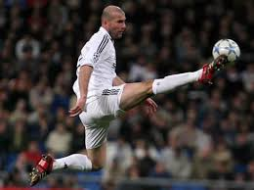
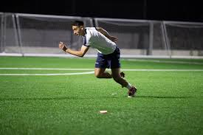
📌 Γιατί είναι σημαντικές;
Βελτίωση Απόδοση
Επιτυγχάνεται καλύτερος συγχρονισμός κινήσεων
Οι αθλητές με καλή ευλυγισία και ευκινησία εκτελούν τεχνικές με μεγαλύτερη ακρίβεια, οικονομία και ταχύτητα.
Πρόληψη
Η καλή ευλυγισία μειώνει την τάση των μυών για ρήξη ή θλάση.
Στάση Σώματος & Λειτουργικότητα:
Συμβάλλουν στην υγιή στάση του σώματος, στην ισορροπία και στη λειτουργική ανεξαρτησία

Slide 11
▰ Αναγνώριση της ευκινησίας ως κρίσιμη παράμετρος για τους ποδοσφαιριστές
Σημασία της Ευκινησίας στο Ποδόσφαιρο
Μέτρηση Ευκινησίας Τεστ και Εργαλεία
Εκπαίδευση Ευκινησίας για Νέους Ποδοσφαιριστές
Η ευκινησία καθορίζει την ικανότητα γρήγορων αλλαγών κατεύθυνσης, κρίσιμη για την επιτυχία στον αγώνα.
Χρήση εργαλείων όπως το T-test και το 505 test για την αποτελεσματική αξιολόγηση της ευκινησίας.
Στρατηγικές προπόνησης που προάγουν την ευκινησία και τις γρήγορες αλλαγές κατεύθυνσης στους νέους αθλητές.

Slide 12
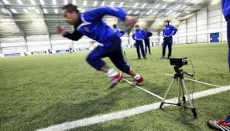
Ταχύτητα

Slide 13
📌 Γιατί αξιολογούμε την ταχύτητα ?
🔍 Αντικειμενική μέτρηση της φυσικής ικανότητας (σπριντ, επιτάχυνση, τελική ταχύτητα)
🧠 Αξιολόγηση νευρομυϊκού συντονισμού και ποιότητας κίνησης
💡 Διαφοροποίηση προπόνησης βάσει του αν ο αθλητής υστερεί στην επιτάχυνση ή στην τελική ταχύτητα
🧪 Συσχέτιση με άλλα εργομετρικά τεστ (ισχύς, ευκινησία, agility)
📈 Παρακολούθηση αθλητικής ανάπτυξης σε σχέση με την ηλικία και το PHV
Οι προπονητές πρέπει να προσαρμόσουν τις προπονήσεις με βάση την αναπτυξιακή φάση των αθλητών.

Slide 14
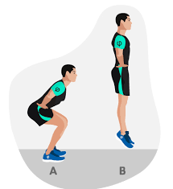
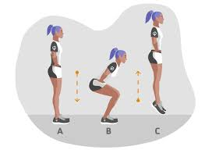
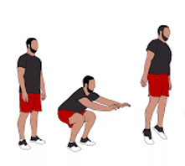
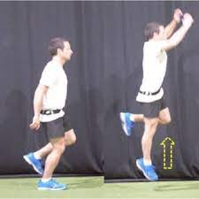
Squat jump (SJ) Countermovement Jump (CMJ) CMJh r MJh
Κατακόρυφη αλτική ικανότητα

Slide 15
⚽️ Κατανόηση της Νευρομυϊκής Ανάπτυξης
📈 Εντοπισμός Φυσιολογικών Φάσεων Ανάπτυξης (PHV)
Πρόληψη Τραυματισμών & Αξιολόγηση Συμμετρίας
🏋️ Καθοδήγηση Προπόνησης Ισχύος και Plyometrics

Slide 16
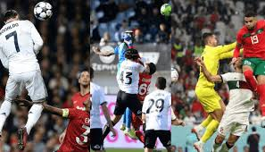
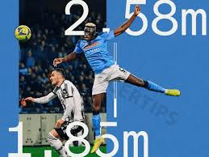
▰ POWER
Το SJ αναδεικνύει την ικανότητα παραγωγής δύναμης από στατική θέση, χωρίς χρήση ελαστικής ενέργειας.
Το CMJ καταγράφει την ικανότητα αξιοποίησης του stretch-shortening cycle (SSC), που σχετίζεται με τη λειτουργική εκρηκτικότητα.
Το CMJh (με χρήση χεριών ή normalized jump height) προσδιορίζει τη συνολική εκρηκτικότητα και το νευρομυϊκό συντονισμό.
Τα μονοποδικά άλματα εντοπίζουν ασυμμετρίες μεταξύ των δύο κάτω άκρων, που σχετίζονται άμεσα με τον κίνδυνο τραυματισμού αλλά και με τεχνικά ελλείμματα σε αγωνιστικές καταστάσεις (π.χ. αλλαγές κατεύθυνσης, στροφές).
Όλα τα παραπάνω είναι απαραίτητα για την παρακολούθηση προόδου στην αναπτυξιακή προπόνηση ποδοσφαίρου.

Slide 17
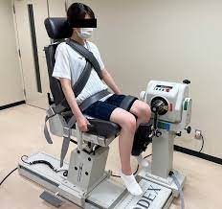
Δύναμη

Slide 18
🧠 Δύναμη (Strength)
Δύναμη είναι η ικανότητα του μυϊκού συστήματος να παράγει τάση και να αντιμετωπίζει ή να υπερνικά εξωτερικές αντιστάσεις μέσω μυϊκής συστολής.
▰ Ορισμός
Καθορισμός επιπέδου απόδοσης.
Συμμετρία μεταξύ αριστερού και δεξιού σκέλους.
Ανίχνευση μυϊκών ανισορροπιών
Σχεδιασμός εξατομικευμένων προγραμμάτων ενδυνάμωσης.

Slide 19
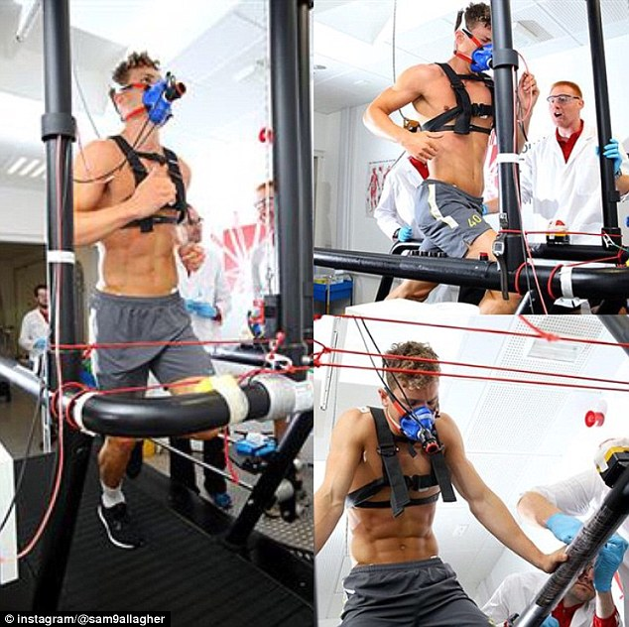
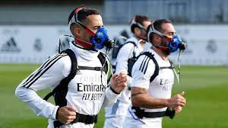
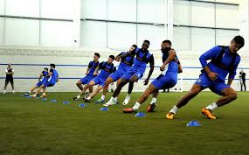
VO2MAX

Slide 20
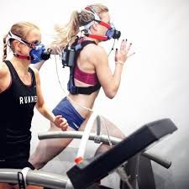
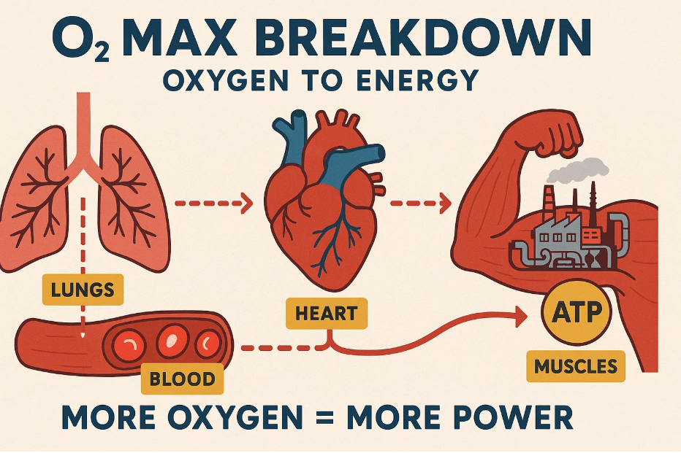

Η VO₂max (μέγιστη πρόσληψη οξυγόνου) αποτελεί δείκτη της καρδιοαναπνευστικής ικανότητας ενός ατόμου.
Εκφράζει τη μέγιστη ποσότητα οξυγόνου (σε ml) που μπορεί να προσλάβει, να μεταφέρει και να χρησιμοποιήσει το σώμα ανά κιλό σωματικού βάρους (ml/kg/min) κατά τη διάρκεια μέγιστης έντασης άσκησης.

Slide 21
🧠 Επιστημονική θέση
«Η VO₂max αναπτύσσεται σταδιακά κατά την παιδική ηλικία και αυξάνεται σημαντικά κατά την εφηβεία. Η κορύφωση της VO₂max δεν ταυτίζεται απαραίτητα με το τέλος της εφηβείας, καθώς οι προπονητικές επιδράσεις συνεχίζουν να έχουν επίδραση στη νεαρή ενήλικη ζωή.» (Armstrong & Welsman, 2020)

Slide 22
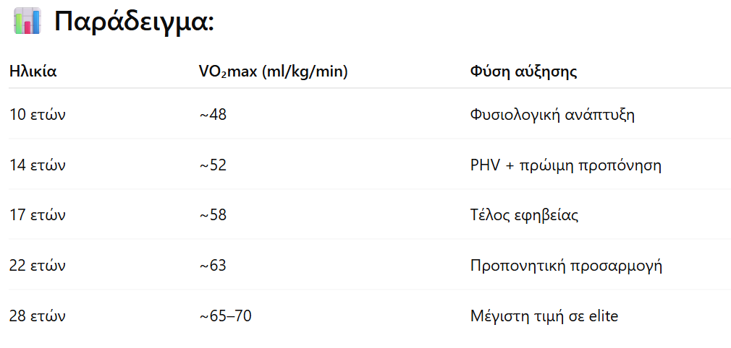

Slide 23
⚽️ Γιατί μετράμε τη VO₂max σε νεαρούς ποδοσφαιριστές
✅ Αξιολόγηση αντοχής αγώνα
✅ Καθορισμός θέσης & ταλέντου
✅ Καθοδήγηση προπόνησης με ζώνες έντασης
✅ Ανίχνευση προόδου & προσαρμογής
✅ Σύγκριση με ηλικιακά πρότυπα
✅ Επιλογή & παρακολούθηση ταλέντων
✅ Υποστηρικτικός δείκτης φυσιολογικής ανάπτυξης (PHV)

Slide 24
⚽️ Γιατί μετράμε τη VO₂max σε νεαρούς ποδοσφαιριστές
Πρόληψη Υγείας & Παθοφυσιολογικών Καταστάσεων
✅ Πρόληψη πρόωρης κόπωσης & τραυματισμών
✅ Έγκαιρη αναγνώριση προβλημάτων υγείας
✅ Πρόληψη μεταβολικών ανισορροπιών
✅ Δείκτης ψυχοσωματικής ισορροπίας (Ψυχολογική κόπωση, στρες, κακός ύπνος)
✅ Ανίχνευση καθυστερημένης βιολογικής ωρίμανσης
(Παιδί με φυσιολογική ηλικία αλλά στασιμότητα στη VO₂max → πιθανή καθυστέρηση PHV.)
✅ Πρόληψη αποκλεισμού από προπονητικά πλάνα (Παιδιά με χαμηλή VO₂max συχνά “παραμελούνται”)

Slide 25



▰ Η σημασία του PHV (Peak Height Velocity) στην ανάπτυξη φυσικών ικανοτήτων
Κατανόηση του PHV και της ανάπτυξης
Το PHV αναφέρεται στη μέγιστη ταχύτητα ανάπτυξης του ύψους και επηρεάζει τις αθλητικές ικανότητες.
Φυσικές ικανότητες και PHV
Η φυσική ανάπτυξη επηρεάζει την εκρηκτικότητα και τη δύναμη των νέων αθλητών στο ποδόσφαιρο.
Επιπτώσεις του PHV στην προπόνηση
Η προπόνηση πρέπει να προσαρμόζεται στο PHV για να ενισχύεται η απόδοση των ποδοσφαιριστών.

Slide 26
Κατανόηση της PHV και της σχέσης της με την απόδοση
Ορισμός και σημασία του PHV
Επίδραση του PHV στις αθλητικές ικανότητες
Στρατηγικές προπόνησης κατά PHV
Αξιολόγηση της προόδου μετά το PHV
Το PHV είναι καθοριστικός δείκτης της σωματικής ανάπτυξης και των φυσικών ικανοτήτων των αθλητών.
Η φάση του PHV επηρεάζει την εκρηκτικότητα και τη δύναμη των ποδοσφαιριστών κατά την ανάπτυξή τους.
Οι προπονήσεις κατά την περίοδο του PHV πρέπει να εστιάζουν στην ανάπτυξη εκρηκτικής δύναμης.
Η παρακολούθηση της προόδου παρέχει δεδομένα για τη βελτίωση των προπονητικών προγραμμάτων.

Slide 27
▰ Επιπτώσεις του PHV στην αθλητική απόδοση των νέων ποδοσφαιριστών
Σχέση PHV και αθλητικών ικανοτήτων
Ανάπτυξη της ταχύτητας εκκίνησης
Εκρηκτικότητα και επιδόσεις
Η ανάπτυξη των φυσικών ικανοτήτων επηρεάζει την αθλητική απόδοση σε αγώνες.
Η ικανότητα να αλλάζουν κατεύθυνση γρήγορα είναι κρίσιμη για τους νεαρούς παίκτες.
Η εκρηκτικότητα βελτιώνει την απόδοση κατά τη διάρκεια των αγώνων.

Slide 28
Φυσική Ικανότητα | Πριν το PHV | Κατά το PHV | Μετά το PHV | Παρατηρήσεις
Ταχύτητα | ✅ Βέλτιστη περίοδος | ⚠️ Πιθανή μείωση | ✅ Συντήρηση/ενίσχυση | Πολύ σημαντικό να αναπτυχθεί νωρίς λόγω πλαστικότητας νευρικού συστήματος.
Δύναμη | ⚠️ Με τεχνική έμφαση | ⚠️ Περιορισμοί | ✅ Εντατική ανάπτυξη | Μετά το PHV υπάρχει ορμονική υποστήριξη για μυϊκή ανάπτυξη.
Ισχύς (Power) | ⚠️ Περιορισμένη | ⚠️ Τεχνικά ασταθής | ✅ Πολύ αποτελεσματική | Συνδέεται με ταχύτητα & δύναμη. Ιδανικά μετά το PHV.
Αντοχή (Aerobic) | ✅ Βασική θεμελίωση | ⚠️ Συντήρηση | ✅ Εντατική προπόνηση | Μικρότερη ανταπόκριση πριν το PHV. Περισσότερο αποτελεσματική μετά.
Ευλυγισία | ✅ Μέγιστη ικανότητα | ⚠️ Πιθανή μείωση | ✅ Συντήρηση | Βελτιώνεται κυρίως πριν το PHV – σημαντική για πρόληψη τραυματισμών.
Ισορροπία / Συντονισμός | ✅ Βέλτιστη ανάπτυξη | ⚠️ Αστάθεια λόγω αλλαγών | ✅ Επανεκπαίδευση | Αναπτύσσονται νωρίς, αλλά διαταράσσονται προσωρινά στο PHV.

Slide 29

▰
Εξατομίκευση προπονητικών προγραμμάτων ανάλογα με το PHV

Slide 30

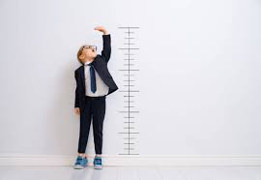
▰ Φάσεις προπόνησης πριν και μετά το PHV για αθλητές
Προπόνηση πριν το PHV
Περιορισμένες δυνατότητες εκρηκτικότητας και δύναμης, εστίαση στη γενική φυσική κατάσταση.
Προπόνηση κατά το PHV
Αυξημένη εκρηκτικότητα και δύναμη, απαιτεί εστίαση στις συγκεκριμένες αθλητικές ικανότητες.
Προπόνηση μετά το PHV
Επικέντρωση στην ανάπτυξη αντοχής και δύναμης για βελτίωση επιδόσεων.

Slide 31
Καταγραφή προόδου των αθλητών μέσω εργομετρικών αξιολογήσεων
Πρακτική Συμβουλή Καταγραφής Προόδου
Αξιολόγηση Στρατηγικών Εκπαίδευσης
Καθορισμός Στόχων για Αθλητές
Δημιουργία Εξατομικευμένων Σχεδίων Αθλητών
Εφαρμογή μεθόδων για αποτελεσματική παρακολούθηση της εξέλιξης των αθλητών.
Ανάλυση της προόδου των αθλητών για την προσαρμογή των προγραμμάτων εκπαίδευσης.
Η καταγραφή των επιδόσεων βοηθά στην θέσπιση ρεαλιστικών και επιτεύξιμων στόχων.
Σχεδίαση προπονητικών προγραμμάτων που ανταποκρίνονται στις ανάγκες κάθε αθλητή.

Slide 32
🎯 Σκοπός της Εργομετρικής Αξιολόγησης
Παιδιά / Έφηβοι vs Ενήλικες
Στόχος | Παιδιά / Έφηβοι | Ενήλικες
Ανίχνευση ταλέντου | ✅ | ❌
Παρακολούθηση ανάπτυξης | ✅ | ❌
Εξατομίκευση προπονητικού φορτίου | ✅ | ✅
Πρόβλεψη απόδοσης | ❌ (περιορισμένη) | ✅
Πρόληψη τραυματισμών | ✅ | ✅

Slide 33


Slide 34
"Η ανάπτυξη κάθε παιδιού είναι μοναδική.
Η δουλειά μας δεν είναι να βιαστούμε, αλλά να τη στηρίξουμε."

Slide 35
Ευχαριστώ για την προσοχή σας!
Sarris G. Nikolaos
BSc Physical Education & Sports Science,
MSc Maximizing Athletic Performance,
MSc(c) Clinical Ergospirometry,Exercise & Rehabilitation,
Uefa A Coache, Athletes Performance Owner

